Slide 1
The Art of Immersive Music Capturing: Using Just One Microphone

Slide 2
Wat is een polair diagram?

Slide 3
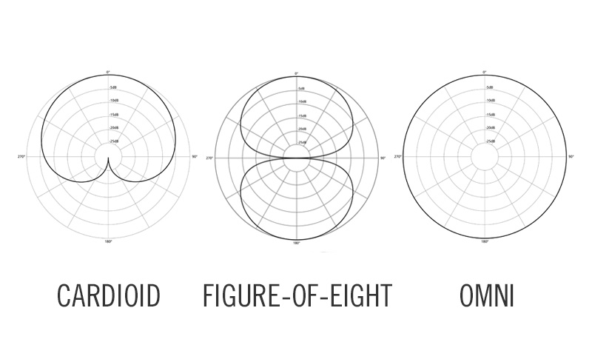

Slide 4
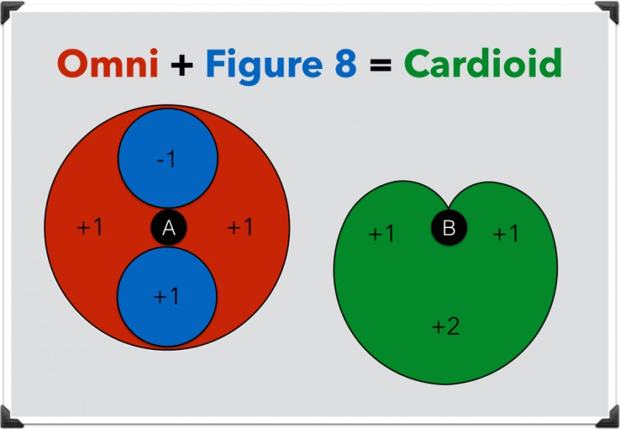

Slide 5
Wat is Ambisonics?
Notes:
Micro openvijzen

Slide 6
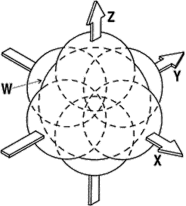

Slide 7
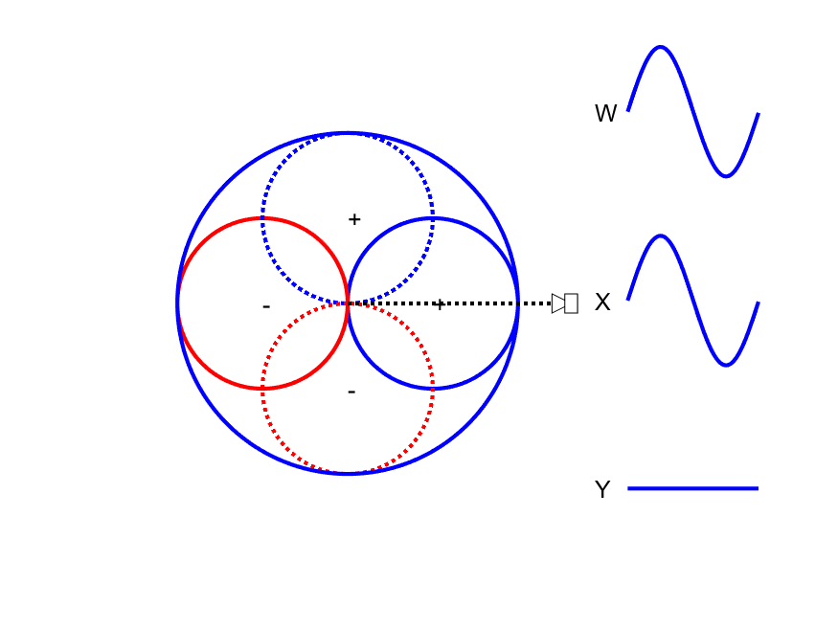

Slide 8
Waar wordt Ambisonics gebruikt?
Notes:
Micro openvijzen
Gebruik bij games

Slide 9
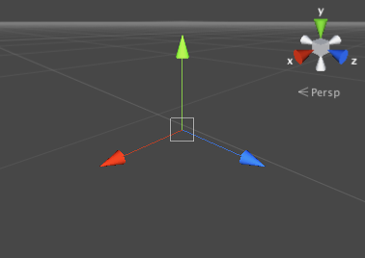
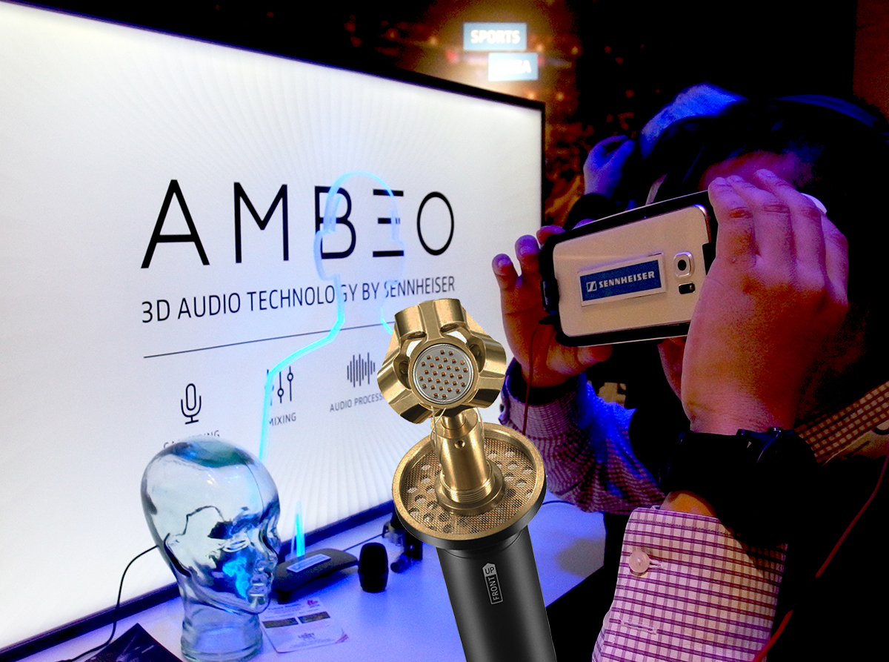
Notes:
Tom
Links = Unity:
- Alles van video vertrekt van 3D graphics. Een game wordt in 3D gebouwd, met diezelfde xyz-assen die je daarnet ook al zag.
Rechts = VR:
- VR heeft sferische 360 graden video nodig. Dat is exact ook wat ambisonic is.
- Bij VR-ervaringen, of 360 video op YouTube en Facebook, wordt meestal met deze combinatie gewerkt.

Slide 10
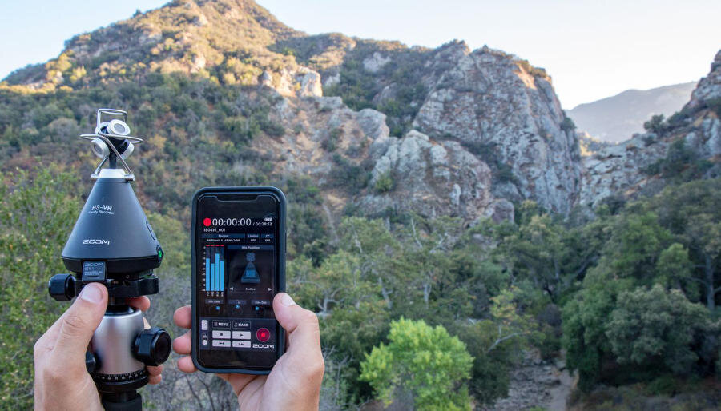
Notes:
Field recordings in ambisonics.
Hier nog een foto van een opname bij MotorMusic of PXL-Music Research met een ambisonic microfoon?

Slide 11
Wat is Dolby Atmos?
Notes:
Gebruik in film en stilletjesaan

Slide 12
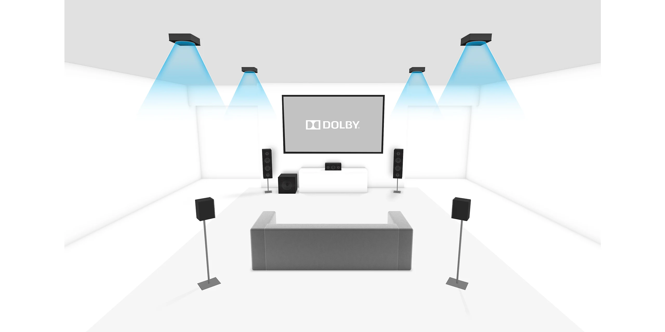
Notes:
Wat is dolby
Hoe vertaal je ambisonic naar Atmos

Slide 13
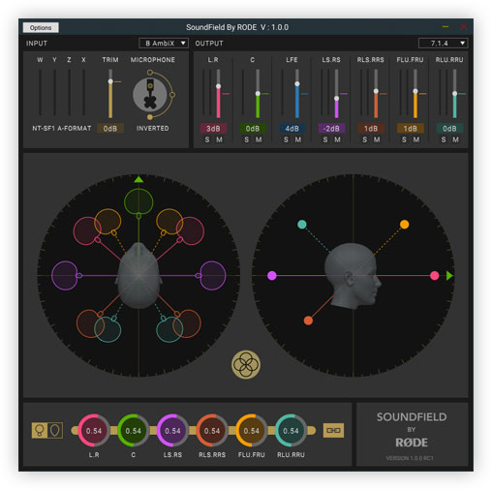
Notes:
Hoe vertaal je ambisonic naar Atmos

Slide 14
Waarom drum?

Slide 15
Waarom piano?

